Slide 1
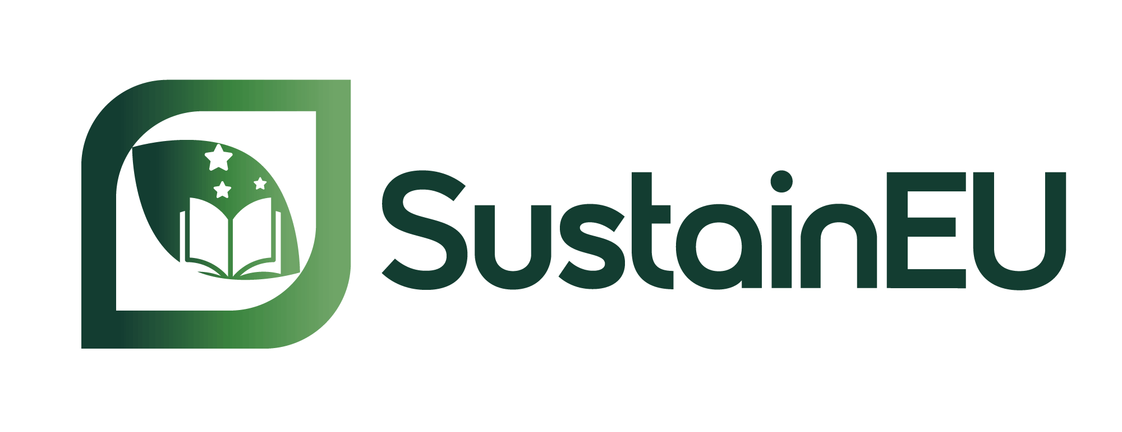

Formação de Formadores
Módulo 1: Introdução aos Conceitos e Tendências de Sustentabilidade
Elaborado por: ISQ (Portugal)
Financiado pela União Europeia. As opiniões e pontos de vista expressos vinculam apenas o(s) autor(es), não refletindo necessariamente as opiniões da União Europeia ou da Agência de Execução Europeia da Educação e da Cultura (EACEA). Nem a União Europeia nem a EACEA poderão ser consideradas responsáveis por eles. Número do Projeto: 2024-1-PT01-KA220-VET-000252771

Slide 2
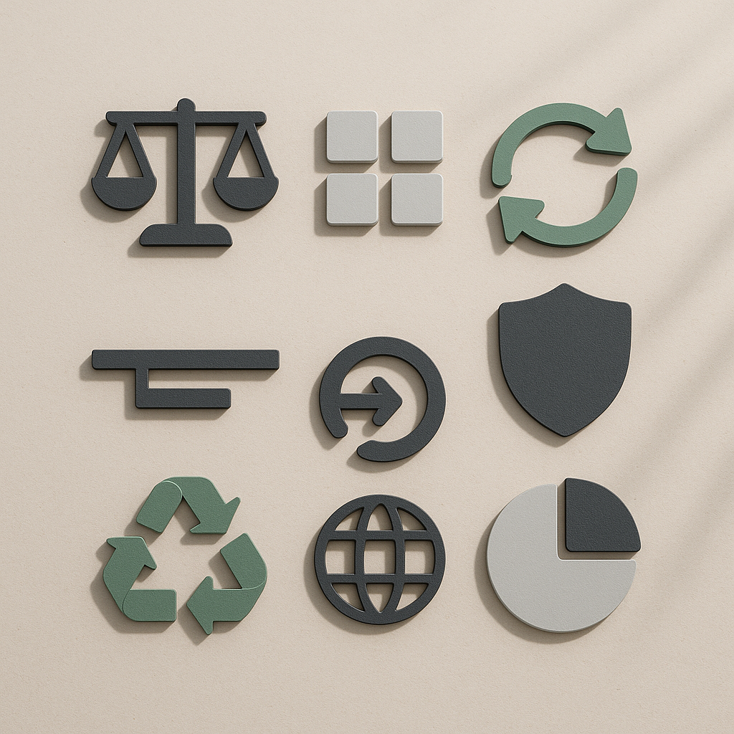
Roteiro da Sessão
A sessão de hoje, com 3 horas de duração, inclui:
Boas-vindas, visão geral do módulo e resultados de aprendizagem (0–30 min)
Conteúdo principal: conceitos, tendências e enquadramentos de sustentabilidade (30–75 min)
Atividade prática: conceção de plano de aula + microensino (75–160 min)
Reflexão e discussão (160–175 min)
Apresentação da tarefa de aprendizagem autodirigida (175–180 min)
Notes:
Fonte da imagem:
Imagem criada com Sora (gerada por IA), para o SUSTAIN‑EU CU4 “Module Aim & Introduction”. Sem conteúdos de terceiros; sem pessoas ou marcas identificáveis. Prompt arquivado nos registos do projeto.

Slide 3
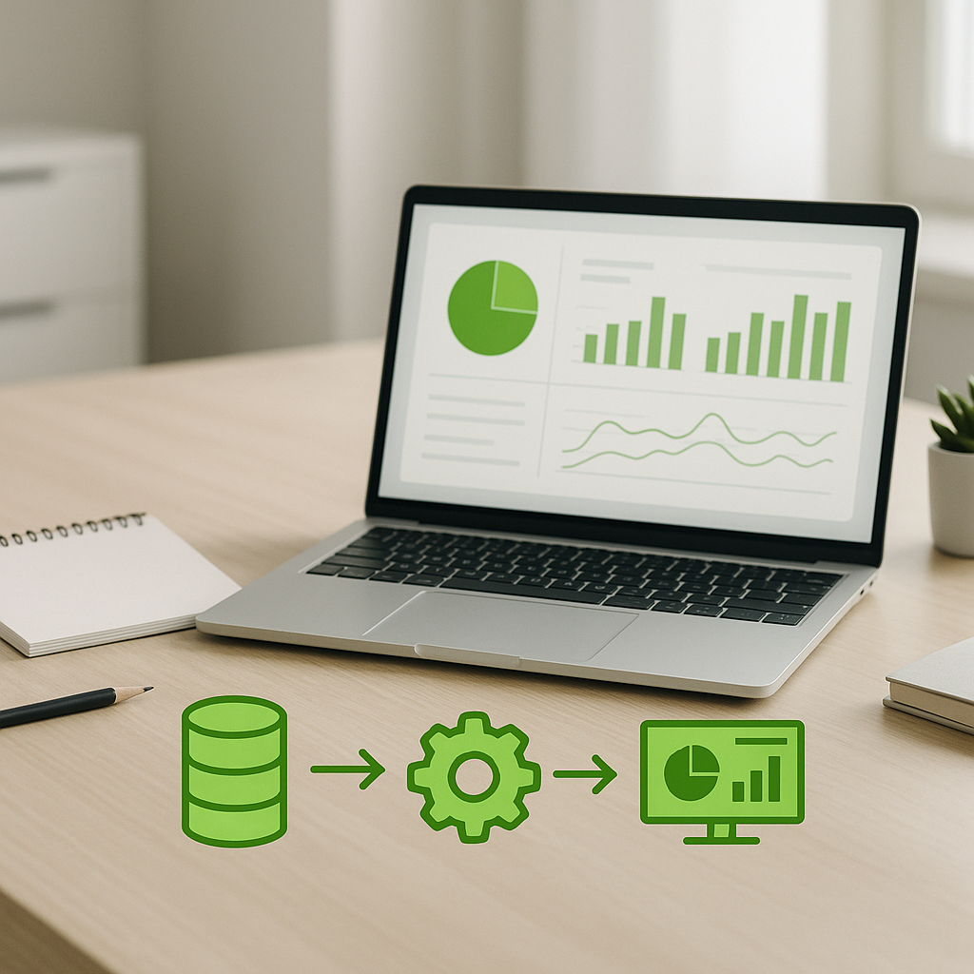
Visão Geral do Módulo
Apresentar temas de sustentabilidade de forma clara, prática e inclusiva
Conceber e lecionar uma sessão de ensino curta sobre sustentabilidade, utilizando os conteúdos do ESE* como referência
Ao concluírem este módulo, os formadores estarão melhor preparados para:
Introduzir conceitos de sustentabilidade com confiança, utilizando os materiais do ESE
Relacioná-los com contextos VET reais, e
Conceber um plano de sessão inclusivo aplicável à prática
*Curso Especialista Europeu em Sustentabilidade
Notes:
Fonte da imagem:
Imagem criada com Sora (gerada por IA), para o SUSTAIN‑EU CU4 “Module Aim & Introduction”. Sem conteúdos de terceiros; sem pessoas ou marcas identificáveis. Prompt arquivado nos registos do projeto.

Slide 4
Resultados de Aprendizagem
Este módulo aborda os seguintes Resultados de Aprendizagem:
K2 – Descrever conceitos, tendências e enquadramento de sustentabilidade relevantes para o contexto VET
K8 – Resumir os requisitos de acessibilidade, inclusão e ética no ensino e na avaliação em linha
S1 – Conceber e lecionar sessões de aprendizagem curtas utilizando os materiais e as normas de qualidade do SUSTAIN-EU
AR5 – Promover a acessibilidade e a inclusão e facilitar a prática reflexiva entre os formandos

Slide 5
Reflexão Inicial / Aquecimento
Pensa num conceito de sustentabilidade que já mencionas na tua monitoria - ainda que brevemente. Como o explicas a formandos que nunca ouviram falar dele?
Sobre que tema de sustentabilidade te sentes menos confiante? O que te ajudaria?
Que pergunta esperas que os teus formandos façam, à qual ainda não tens a certeza de como responder?

Slide 6
O Que É a Sustentabilidade?

Slide 7
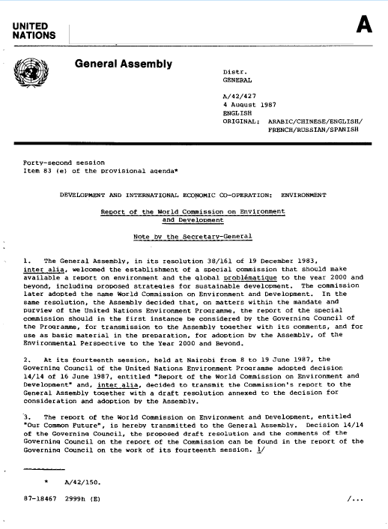
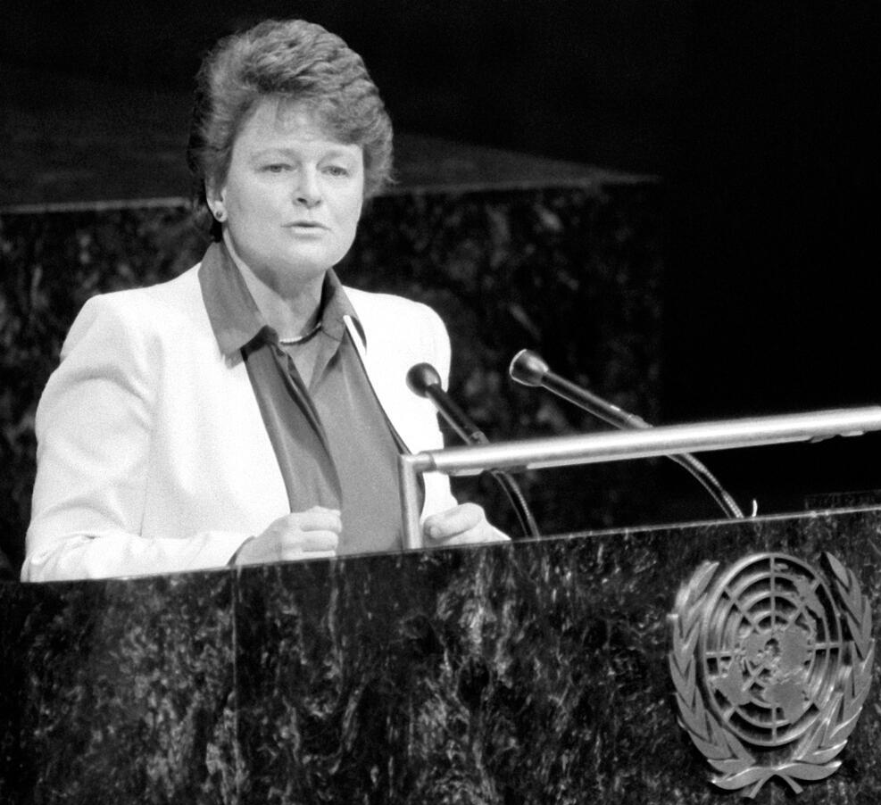
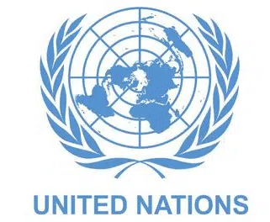
O Que É a Sustentabilidade?
Desenvolvimento sustentável
Em 1987, a Comissão Brundtland das Nações Unidas definiu o desenvolvimento sustentável como o “desenvolvimento que satisfaz as necessidades do presente sem comprometer a capacidade das gerações futuras de satisfazerem as suas próprias necessidades.”
Gro Harlem Brundtland, Primeira-Ministra da Noruega, na Assembleia-Geral da ONU sobre Ambiente e Desenvolvimento
“O Nosso Futuro Comum”
Relatório da ONU
Notes:
UC1
Fonte da imagem: https://media.un.org/photo/en/asset/oun7/oun7702229
https://digitallibrary.un.org/record/139811?ln=en&v=pdf#files
O desenvolvimento sustentável requer uma abordagem integrada que tome em consideração as preocupações ambientais em conjunto com o desenvolvimento económico.
In 1987, the United Nations Brundtland Commission defined sustainability as “meeting the needs of the present without compromising the ability of future generations to meet their own needs.” Today, there are almost 140 developing countries in the world seeking ways of meeting their development needs, but with the increasing threat of climate change, concrete efforts must be made to ensure development today does not negatively affect future generations.
The Sustainable Development Goals form the framework for improving the lives of populations around the world and mitigating the hazardous man-made effects of climate change. SDG 13: Climate Action, calls for integrating measures to prevent climate change within development frameworks. SDG 14: Life Below Water, and SDG 15: Life on Land, also call for more sustainable practices in using the earth’s natural resources.
https://www.un.org/en/academic-impact/sustainability

Slide 8
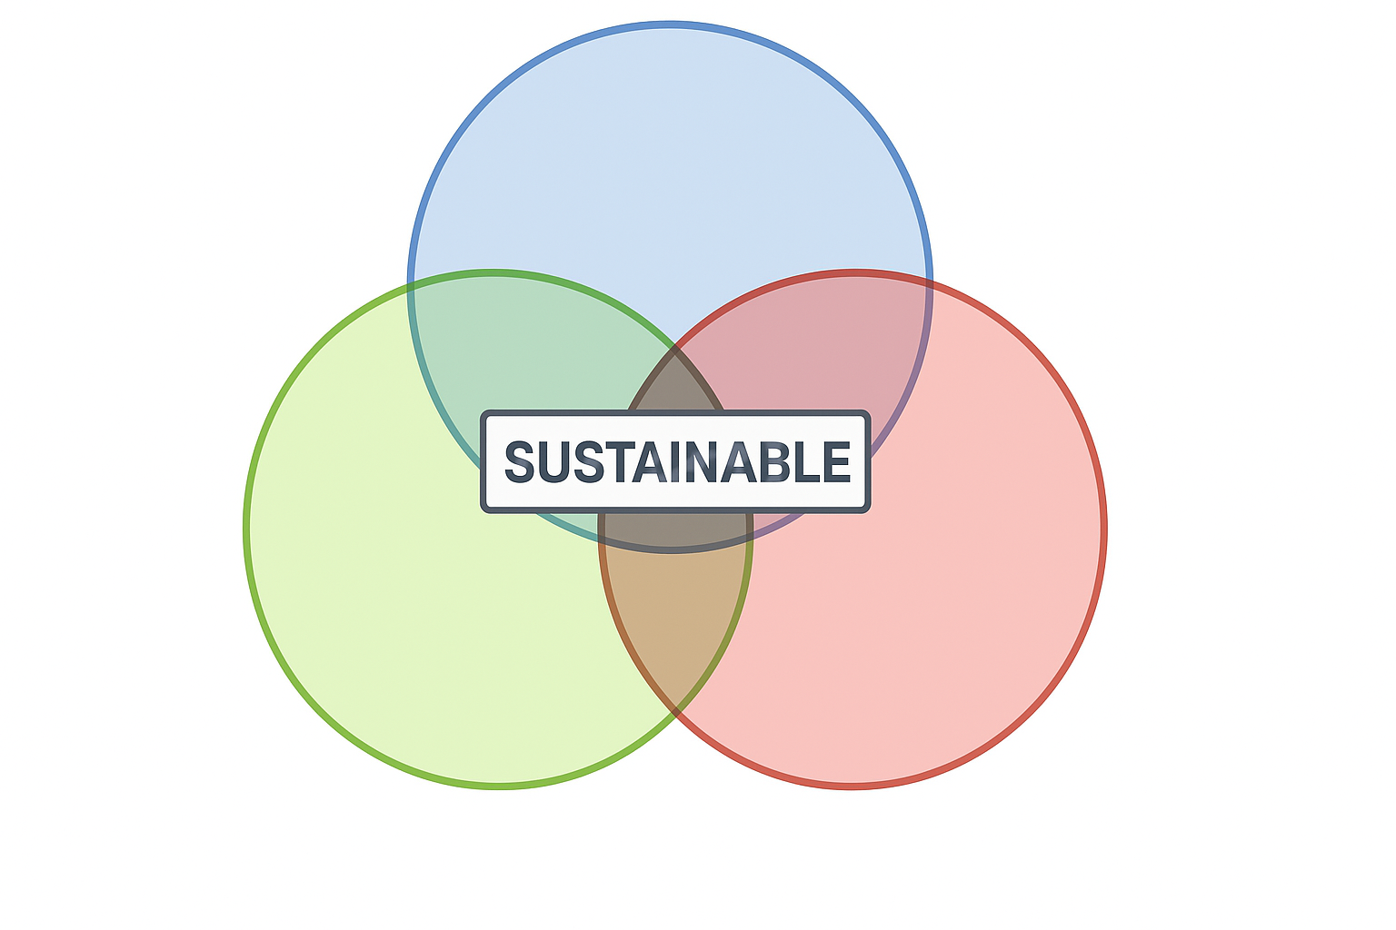
O Que É a Sustentabilidade?
Sustentabilidade – o Triple Bottom Line de Elkington
Publicado pela primeira vez em 1997, o conceito de Triple Bottom Line de John Elkington descreve um mundo empresarial com desempenhos de excelência em três áreas principais:
  Social
  Ambiental, e
  Económica
em vez de se centrar exclusivamente em gerar lucro, ou o “resultado líquido” convencional.
“Sociedade”
“Suportável”
“Equitativo”
“Ambiente”
“Economia”
“Viável”
Notes:
UC1
O Triple Bottom Line é um conceito empresarial que defende que as empresas devem comprometer-se a medir o seu impacte social e ambiental — para além do seu desempenho financeiro — em vez de se centrarem exclusivamente na geração de lucro, ou no “resultado líquido” convencional.
In 1994, the concept of triple bottom line was introduced into the business world as the new sustainability taxonomy embracing new guidelines for industries to undertake and address the set of sustainable development goals (SDGs) established in the United Nations Rio+20 summit and the following Millennium Development Goals (MDGs) from 2015 on. The concept was introduced as a new challenge for businesses to include security of people and the planet in the strategic business model and to develop new instruments and taxonomies to assess the prejudices that are being caused to society and environment (Griggs et al., 2013). In Cannibals with forks: The triple bottom line of 21st century business, Elkington (1997) postulates the 3Ps designation for people, planet, and profits as a triple goal toward true sustainability. By his definition, industries should assess the three segments when planning their strategies as all three of them are characterized by the same importance, not only accounting for the financial returns (Moneva, Archel, & Correa, 2006). To be successful in a truthful triple bottom line development, a company should consider having all three aspects with positive returns. Decreasing the level of negative outcomes is not considered by Elkington (1998) a solution to the environmental and societal problems we have been facing, as settled and established in the MDGs.
Dating back from 1997, Elkington’s concept has been constantly applied and reformulated in several contexts.
First published in 1997, Cannibals with forks: The triple bottom line of 21st century business (Elkington, 1997) depicts a business world with outstanding performances in three main areas: social, environmental, and economic.
25 Years Ago I Coined the Phrase “Triple Bottom Line.” Here’s Why It’s Time to Rethink It.
by John Elkington
June 25, 2018
https://hbr.org/2018/06/25-years-ago-i-coined-the-phrase-triple-bottom-line-heres-why-im-giving-up-on-it
Image source: https://www.researchgate.net/publication/299535510_Finding_the_Copper_Mine_of_the_21_st_Century_Conceptual_Exploration_Targeting_for_Hypothetical_Copper_Reserves

Slide 9
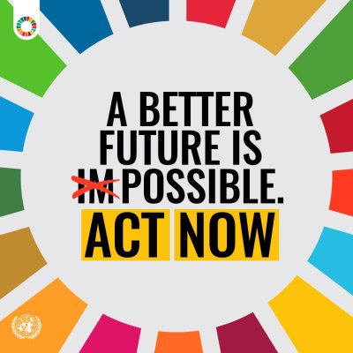
O Que É a Sustentabilidade?
A Agenda 2030 para o Desenvolvimento Sustentável – Objetivos de Desenvolvimento Sustentável
Em 2015, os Estados-Membros da ONU traduziram a sua visão de desenvolvimento sustentável num plano para a concretizar: a Agenda 2030 para o Desenvolvimento Sustentável.
Os seus 17 Objetivos de Desenvolvimento Sustentável - com metas ambiciosas a alcançar até 2030- abrangem as três dimensões do desenvolvimento sustentável: a economia, o desenvolvimento social e o ambiente.
Nota: Os Objetivos de Desenvolvimento Sustentável (ODS) da ONU serão aprofundados na UC2
Notes:
UC1
Um plano para o nosso futuro comum
In 2015, UN Member States translated their vision of sustainable development into a blueprint for achieving it: the 2030 Agenda for Sustainable Development. Its 17 Sustainable Development Goals —with ambitious targets to achieve by 2030— cover the three dimensions of sustainable development: the economy, social development and the environment.
However, halfway to our 2030 deadline, the climate crisis, a weak global economy, conflicts and the lingering impact of COVID-19 have put the Goals in jeopardy.
According to the UN SDGs Report 2023: Special Edition, the number of people living in extreme poverty in 2020 rose to 724 million, and now gender equality is some 300 years away. The Intergovernmental Panel on Climate Change (IPCC) warns that without more robust policies across all sectors, the world is likely to surpass the critical 1.5°C tipping point by 2035.
It is not too late to reset efforts to reach them, however. To advance the sustainable development agenda, governments are integrating the Goals into national plans. However, a fundamental shift is needed to put the world on a better path. And with a few years left to achieve the 2030 Agenda, it is needed now.
Anyone can act
It is not only up to our world leaders. Every person can benefit from a more prosperous, inclusive and resilient world. We can all do something about it, regardless of whether we are in a government or civil society, run a business or a home, are in school or out of it.
While governments set policies to steer sustainable development, and both the public and private sectors have to finance the major shifts it requires, individual decisions add up fast. Your choices to earn a living, move around, make friends or advocate for justice can all make an impact. Want to know more? Find out how you can act now for our common future. Embrace the possible.
https://www.un.org/sustainabledevelopment/blog/2023/08/what-is-sustainable-development/
https://www.un.org/en/climatechange/act-our-common-future-working-together-sustainable-development-goals

Slide 10
Objetivos de Desenvolvimento Sustentável (ODS) da ONU
Propósito, significado e importância
Os Objetivos de Desenvolvimento Sustentável (ODS) das Nações Unidas são um conjunto de 17 objetivos globais adotados por todos os Estados-membros da ONU em 2015, no âmbito da Agenda 2030 para o Desenvolvimento Sustentável.
Os ODS fornecem um enquadramento universal para que países, organizações e indivíduos trabalhem em conjunto em prol de um futuro melhor.
Visam erradicar a pobreza, proteger o planeta e garantir prosperidade e paz para todos até 2030.
A importância dos ODS estende-se a múltiplos níveis:
Abrangentes: cobrem as dimensões social, económica e ambiental do desenvolvimento — desde a erradicação da pobreza e da fome até à promoção da educação, da igualdade, da energia limpa e da ação climática.
Universais: aplicam-se a todos os países, ricos e pobres, sublinhando a responsabilidade partilhada.
Mensuráveis: cada objetivo tem metas e indicadores específicos para acompanhar o progresso.
Transformadores: os ODS incentivam a mudança sistémica — economias sustentáveis, sociedades inclusivas e gestão responsável do ambiente.
Os ODS da ONU constituem um plano global para a construção de um mundo mais justo, equitativo e sustentável até 2030!

Slide 11
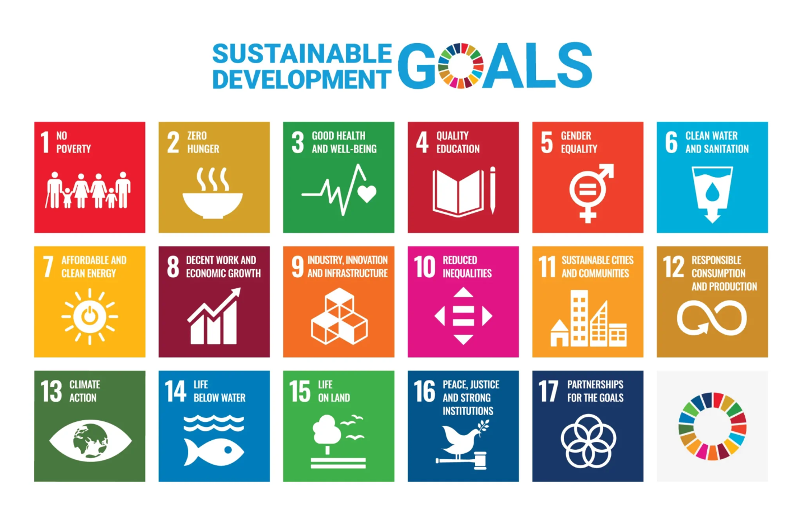
Objetivos de Desenvolvimento Sustentável (ODS) da ONU
https://youtu.be/0XTBYMfZyrM?si=MiepkXaPSvUXZIDp

Slide 12
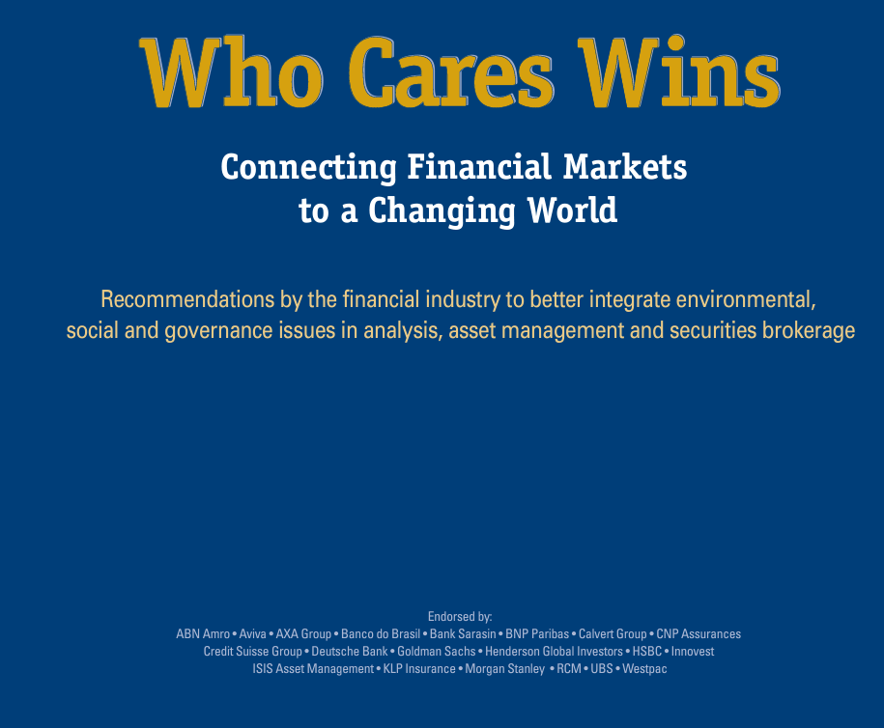

O Que É a Sustentabilidade?
ESG - Ambiente, Social e Governação
O acrónimo ESG foi criado em 2004
O relatório do Pacto Global da ONU, "Who Cares Wins", resultou de uma iniciativa conjunta de instituições financeiras (18)
Desenvolveram diretrizes e recomendações sobre como integrar melhor os fatores de valor Ambiental, Social e de Governação (ESG) na gestão de ativos e na investigação financeira – Investir para Criar Valor a Longo Prazo.
Notes:
UC1
https://www.unglobalcompact.org/docs/issues_doc/Financial_markets/who_cares_who_wins.pdf
The Who Cares Wins conference in 2005 first brought together institutional investors, asset managers, buy-side and sell-side research analysts, global consultants and government bodies and regulators to examine the role of environmental, social and governance (ESG) value drivers in asset management and financial research. There was a remarkable degree of agreement among participants that ESG factors play an important role in the context of longer-term investment.

Slide 13
Principais Tendências de Sustentabilidade

Slide 14
Principais Tendências de Sustentabilidade
Metas Climáticas da UE até 2030-2040-2050
Em 2023, a UE adotou um conjunto de propostas da Comissão para tornar as políticas climáticas, energéticas, de transportes e fiscais da UE adequadas à redução das emissões líquidas de gases com efeito de estufa em pelo menos 55% até 2030, em comparação com os níveis de 1990.
Em 2025, a Comissão Europeia propôs como meta a redução das emissões líquidas de gases com efeito de estufa (GEE) da UE em 90% até 2040, relativamente a 1990.
A UE tem como objetivo ser climaticamente neutra até 2050 — uma economia com emissões líquidas nulas de gases com efeito de estufa. Este objetivo está no centro do Pacto Ecológico Europeu e é uma meta juridicamente vinculativa graças à Lei Climática Europeia.
Ler aqui: https://climate.ec.europa.eu/eu-action/climate-strategies-targets_en
Notes:
M2 - 49

Slide 15
Principais Tendências de Sustentabilidade
Enquadramento Legislativo da UE sobre Alterações Climáticas
European Climate Law (2021) + os seguintes:
European Green Deal (2019): visa reduzir as emissões em pelo menos 50% até 2030, aumentando para 55%, tornando juridicamente vinculativa a meta de neutralidade de 2050 através da European Climate Law.
Fit for 55: um conjunto de leis que visam reduzir as emissões de gases com efeito de estufa da UE em pelo menos 55% até 2030.
EU Adaptation Strategy (2021): visa ajudar a UE a tornar-se resiliente às alterações climáticas.
Emissões de 𝐶𝑂2 dos transportes (2019): novas regras e limites de emissões mais rigorosos para automóveis e veículos comerciais ligeiros.
EU Emissions Trading System – EU ETS (2018): estabelece um limite máximo para as emissões de 𝐶𝑂2 da indústria pesada e das centrais elétricas.
Effort Sharing Regulation (2018): estabelece metas vinculativas para as reduções anuais de emissões de GEE nos setores fora do âmbito do sistema de comércio de licenças de emissão da UE.
Land Use and Forestry (2018): regulamentos para melhorar a proteção e gestão dos solos e das florestas.
Clean Energy (2020): define estratégias para a descarbonização do setor energético.
Ler aqui: https://www.consilium.europa.eu/en/policies/climate-change/eu-climate-action/ ; https://climate.ec.europa.eu/eu-action/eu-competences-field-climate-action_en
Notes:
M2-50

Slide 16
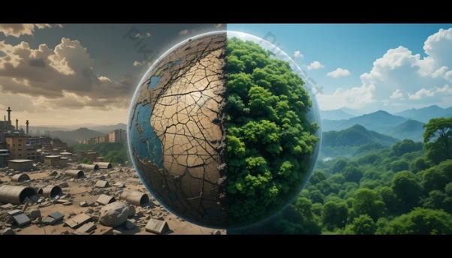
Principais Tendências de Sustentabilidade
Gases com Efeito de Estufa (GEE
Os gases com efeito de estufa (GEE) são gases atmosféricos que retêm o calor do sol, impedindo-o de escapar para o espaço e provocando o aquecimento do planeta, num processo conhecido como efeito de estufa.
Os principais GEE incluem o dióxido de carbono (CO₂), o metano (CH₄), o óxido nitroso (N₂O) e os gases fluorados, produzidos principalmente através da queima de combustíveis fósseis, da agricultura e dos processos industriais.
O rápido aumento das concentrações de GEE desde a Revolução Industrial é o principal motor das alterações climáticas, com consequências de longo alcance para os ecossistemas, a saúde humana, a segurança alimentar e a economia global.

Slide 17
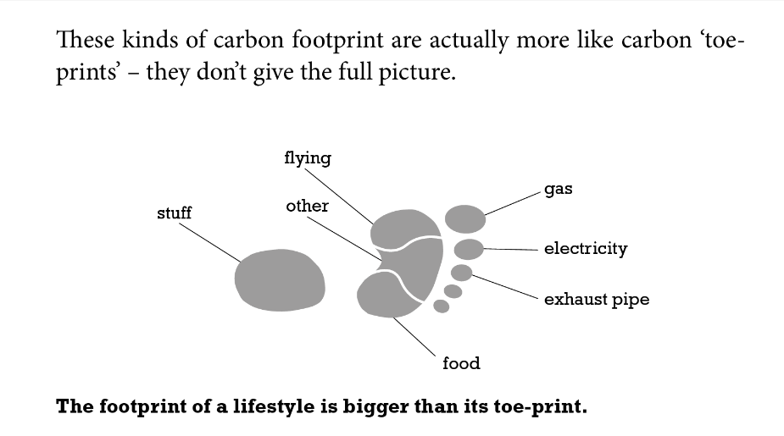
Principais Tendências de Sustentabilidade
A pegada de carbono é “a soma total de todas as emissões de gases com efeito de estufa que tiveram de ocorrer para que um produto fosse produzido ou para que uma atividade tivesse lugar.” (Berners-Lee, 2020)
Produtos e atividades que geram pegada de carbono:
utilização de energia doméstica
transportes
alimentação
tudo o resto
A pegada de carbono de uma pessoa é o total combinado dos produtos que compra e utiliza e das atividades que realiza.
Não surpreendentemente, em termos gerais, a dimensão da pegada de carbono de uma pessoa tende a aumentar com a riqueza.
Calculadores de pegada de carbono: da Nature Conservancy; da Agência de Proteção Ambiental dos Estados Unidos
Notes:
Fonte da imagem: Mike Berners-Lee, (2020). The carbon Footprint of Everything. Profile Books Ltd., London. ISBN 978-1788163811, eISBN 978-1782837114

Slide 18
Principais Tendências de Sustentabilidade
Os créditos de carbono são instrumentos transacionáveis (tipicamente um certificado virtual) que conferem o direito a emissões de gases com efeito de estufa (GEE) evitadas ou a remoções de GEE acrescidas.
1 Crédito de Carbono = uma tonelada de dióxido de carbono equivalente (𝐶𝑂2𝑒 )
(um único crédito de carbono equivale à remoção ou evitamento de uma tonelada de dióxido de carbono ou ao equivalente noutros gases com efeito de estufa).
Os créditos de carbono são gerados por projetos como as energias renováveis ou a reflorestação, e as empresas compram-nos para compensar as suas próprias emissões e apoiar a ação climática.
Uma vez que um crédito é comprado e retirado de circulação, garante que a redução é permanente e não pode ser reutilizada.
Ver este vídeo: ClimateChange_CarbonCredits_CarbonOffsetingProjects
Ler aqui: Carbon Offset Guide

Slide 19
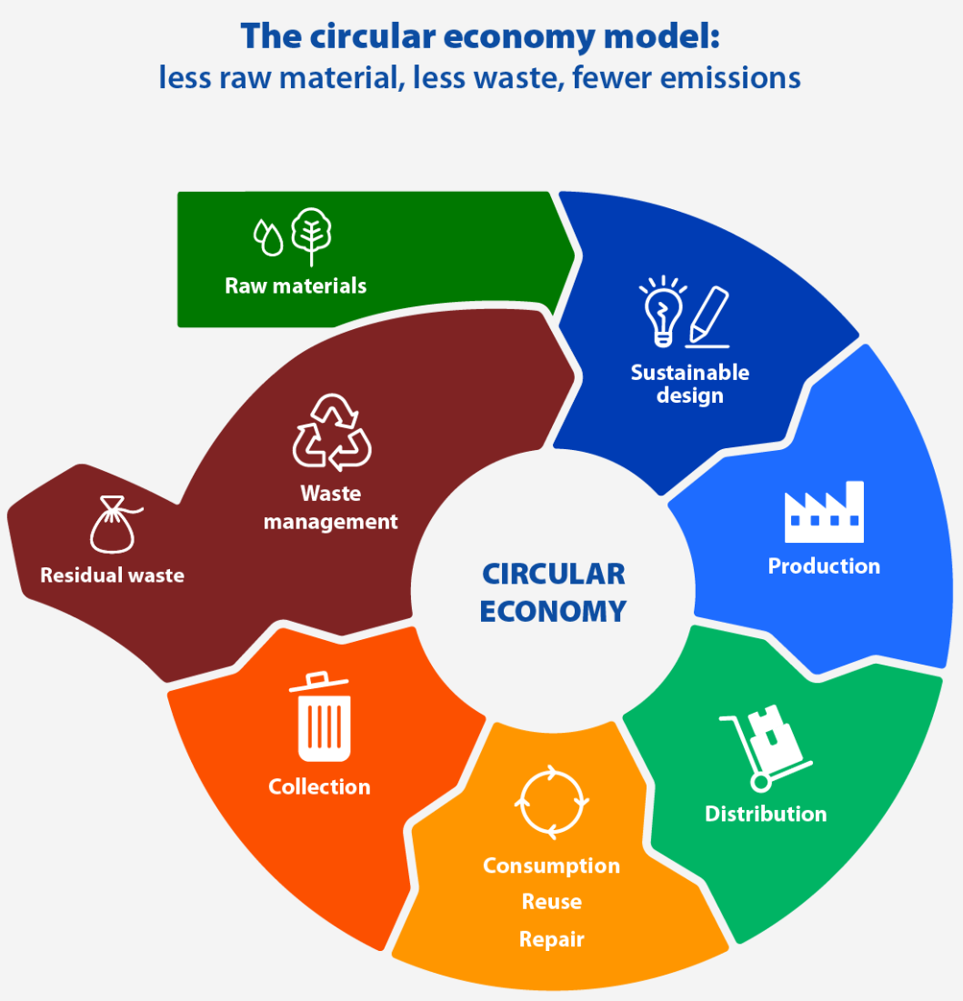
Principais Tendências de Sustentabilidade
Economia Circular
Figura
A economia circular é um modelo de produção e consumo
O ciclo de vida dos produtos é prolongado
Implica, por exemplo:
  reduzir os resíduos ao mínimo
  reciclar os materiais dos produtos que chegam ao fim da sua vida útil
E gera benefícios, tais como:
  abranda o uso de recursos naturais,
  reduz a perturbação da paisagem e dos habitats e ajuda a limitar a perda de biodiversidade
  contribui para a redução das emissões de GEE
  reduz a dependência de matérias-primas e ajuda a mitigar os riscos associados às cadeias de abastecimento
Dica para o formador: Pede aos formandos que identifiquem um produto que usam no trabalho e rastreiem para onde vai no fim da sua vida útil. Isto torna a economia circular tangível e específica ao setor. O enquadramento dos 10 R fornece aos formandos uma ferramenta prática de tomada de decisão — remete-os para ele.
Notes:
UC3
Fonte da imagem: Serviço de Investigação do Parlamento Europeu
A economia circular é um modelo de produção e consumo que envolve partilhar, arrendar, reutilizar, reparar, renovar e reciclar materiais e produtos existentes
The circular economy is a model of production and consumption, which involves sharing, leasing, reusing, repairing, refurbishing and recycling existing materials and products as long as possible. In this way, the life cycle of products is extended.
In practice, it implies reducing waste to a minimum. When a product reaches the end of its life, its materials are kept within the economy wherever possible thanks to recycling. These can be productively used again and again, thereby creating further value.
This is a departure from the traditional, linear economic model, which is based on a take-make-consume-throw away pattern. This model relies on large quantities of cheap, easily accessible materials and energy.
Also part of this model is planned obsolescence, when a product has been designed to have a limited lifespan to encourage consumers to buy it again. The European Parliament has called for measures to tackle this practice.
Circular economy: definition, importance and benefits
https://www.europarl.europa.eu/topics/en/article/20151201STO05603/circular-economy-definition-importance-and-benefits

Slide 20
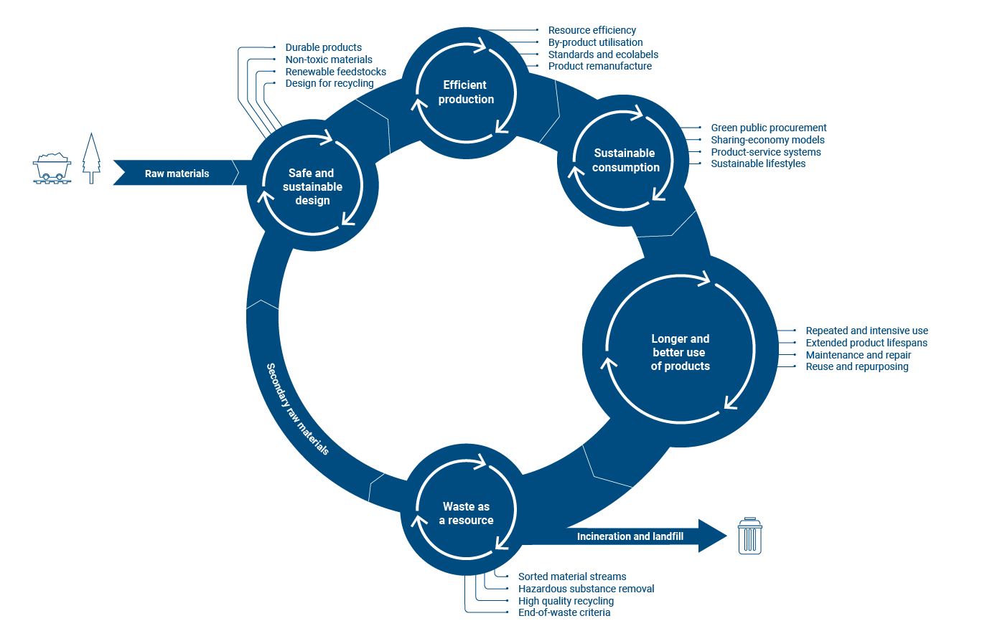
Principais Tendências de Sustentabilidade
O Plano de Ação para a Economia Circular da CE
reconhece a economia circular como um pré-requisito para a neutralidade climática.
A extração e o processamento de materiais representam cerca de 50% das emissões globais de GEE — o principal objetivo da economia circular é manter o valor dos produtos e materiais em uso pelo máximo de tempo possível
  reduzir a procura de matérias-primas virgens
  design seguro e sustentável
  produção eficiente
  consumo sustentável
  utilização mais prolongada e melhor dos produtos
  utilizar os resíduos como recurso
  partes da economia circular com elevados consumos de energia alimentadas por energias renováveis
Notes:
UC3
Suggestion of practical activity (Activity 4): Circular economy – Stakeholders mapping in the textile sector
Image source: European Environmental Agency (EEA)
https://www.eea.europa.eu/publications/capturing-the-climate-change-mitigation
The European Commission Circular Economy action Plan (2020)
COMMUNICATION FROM THE COMMISSION TO THE EUROPEAN PARLIAMENT, THE COUNCIL, THE EUROPEAN ECONOMIC AND SOCIAL COMMITTEE AND THE COMMITTEE OF THE REGIONS A new Circular Economy Action Plan For a cleaner and more competitive Europe
https://eur-lex.europa.eu/legal-content/EN/TXT/?qid=1583933814386&uri=COM:2020:98:FIN
Circular economy’s potential key role in climate change mitigation
The International Resource Panel (IRP, 2019) highlights that the extraction and processing of materials (fossil fuels, biomass, metals and non-metallic minerals) account for around 50% of global GHG emissions. A key aim of the circular economy is to retain the value of products and materials in use for as long as possible.
This key aim would reduce the demand for virgin materials and the GHGs emitted during their extraction and processing. In addition, the energy-intensive parts of the circular economy should be powered by renewable energy.
This can happen through a series of actions along the whole value chain, including via safe and sustainable design, efficient production, sustainable consumption, longer and better use of products and using waste as a resource (Figure 1). By 2022, about 22 Member States had adopted a dedicated circular economy strategy.
The 2020 circular economy action plan (COM/2020/98 final) of the European Commission recognises this interlinkage between the circular economy and climate policies, presenting circularity as a prerequisite for climate neutrality.
This approach is further acknowledged from the climate perspective, where guidelines for updating national energy and climate plans (NECPs) emphasise the importance for Member States to start ‘integrating and modelling the contribution of the circular economy to the climate transition’.

Slide 21
Os 10 R da Economia Circular
Principais Tendências de Sustentabilidade
As 10 estratégias “R” orientam o pensamento circular.
Estes 10 R representam ações práticas para minimizar o uso de recursos, prolongar a vida dos produtos e fechar o ciclo
Destinam-se a ajudar as organizações a priorizar ações para aumentar o desempenho de circularidade
Trazem uma perspetiva de ciclo de vida para orientar a organização na identificação da estratégia mais eficaz
Diferentes ferramentas, como as normas de Economia Circular ISO (série ISO 59000), fornecem um enquadramento estratégico para apoiar esta transição
Notes:
UC3
Fonte da imagem: Ellen MacArthur Foundation
O diagrama borboleta: visualizar a economia circular
https://www.ellenmacarthurfoundation.org/circular-economy-diagram

Slide 22
Os 10 R da Economia Circular
Principais Tendências de Sustentabilidade
Objetivo | Estratégia | Descrição
Utilização e fabricação inteligente de produtos | R0 – Refuse (Recusar) | Tornar o produto redundante abandonando a sua função ou oferecendo a mesma função com um produto radicalmente diferente
 | R1 – Rethink (Repensar) | Intensificar o uso do produto (ex.: partilha de produto, produto multifuncional)
 | R2 – Reduce (Reduzir) | Aumentar a eficiência na fabricação ou utilização do produto consumindo menos recursos naturais e materiais
Prolongar a vida útil do produto e suas partes | R3 – Reuse (Reutilizar) | Reutilização de produto funcional descartado por outro consumidor
 | R4 – Repair (Reparar) | Reparação e manutenção de produto defeituoso para restaurar a sua função original.
 | R5 – Refurbish (Restaurar) | Restaurar um produto antigo para o modernizar.
 | R6 – Remanufacture (Refabricar) | Utilizar produto ou componentes num novo produto com a sua função original
 | R7 – Repurpose (Reutilizar com nova função) | Utilizar produto ou peças num novo produto com uma função diferente.
Aplicação útil de materiais | R8 – Recycle (Reciclar) | Processar os materiais para obter a mesma qualidade (alta) ou inferior (baixa)
 | R9 – Recover (Recuperar) | Incineração de materiais para recuperação de energia
Uma Bússola para a Transformação Sustentável
Fonte da imagem: Kupfer, R., et. al. 2022. Neutral lightweight engineering: a holistic approach towards sustainability driven engineering. Discover Sustainability. DOI: 10.1007/s43621-022-00084-9 Estratégias dos 10 R ordenadas por prioridade de acordo com os seus níveis de circularidade
EEA - Strategies for increased circularity within the product chain https://www.eea.europa.eu/publications/capturing-the-climate-change-mitigation
Notes:
UC3
Fonte da imagem: Kupfer, R., et. al. 2022. Neutral lightweight engineering: a holistic approach
towards sustainability driven engineering. Discover Sustainability. DOI: 10.1007/s43621-022-00084-9
10 estratégias R ordenadas por prioridade de acordo com os seus níveis de circularidade
EEA - Strategies for increased circularity within the product chain
https://www.eea.europa.eu/publications/capturing-the-climate-change-mitigation

Slide 23
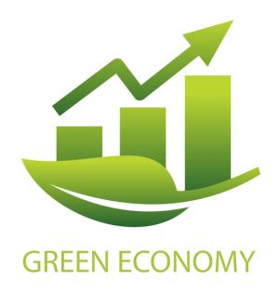
Economia Verde
Principais Tendências de Sustentabilidade
Uma economia verde é definida como de baixo carbono, eficiente em recursos e socialmente inclusiva.
Numa economia verde, o crescimento do emprego e do rendimento é impulsionado pelo investimento público e privado em atividades económicas, infraestruturas e ativos que permitem reduzir as emissões de carbono e a poluição, melhorar a eficiência energética e de recursos, e prevenir a perda de biodiversidade e de serviços ecossistémicos.
Dica para o formador: Relaciona a economia verde com os setores dos teus formandos: Que empregos verdes estão a crescer na construção, energia, logística ou agricultura no teu país?
Notes:
UC1 - 36
Image Source: https://sustainabledevelopment.un.org/partnerships/greeneconomy
https://www.unep.org/regions/asia-and-pacific/regional-initiatives/supporting-resource-efficiency/green-economy
A green economy is defined as low carbon, resource efficient and socially inclusive. In a green economy, growth in employment and income are driven by public and private investment into such economic activities, infrastructure and assets that allow reduced carbon emissions and pollution, enhanced energy and resource efficiency, and prevention of the loss of biodiversity and ecosystem services.
These green investments need to be enabled and supported through targeted public expenditure, policy reforms and changes in taxation and regulation. UN Environment promotes a development path that understands natural capital as a critical economic asset and a source of public benefits, especially for poor people whose livelihoods depend on natural resources. The notion of green economy does not replace sustainable development, but creates a new focus on the economy, investment, capital and infrastructure, employment and skills and positive social and environmental outcomes across Asia and the Pacific.

Slide 24
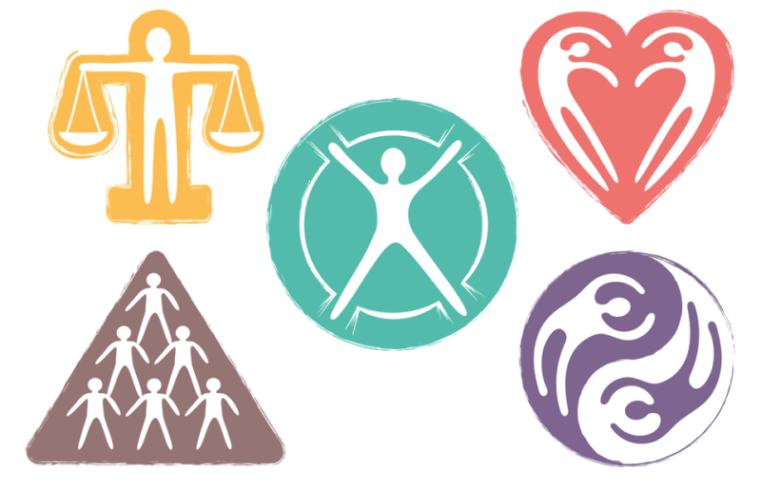
Economia Verde
Principais Tendências de Sustentabilidade
Os 5 Princípios da Economia Verde
Explorar como é uma economia verde e justa em princípio e na prática
O Princípio do Bem-estar - uma economia verde permite a todas as pessoas criar e usufruir de prosperidade.
O Princípio da Justiça - a economia verde promove a equidade dentro de e entre gerações.
O Princípio dos Limites Planetários - a economia verde salvaguarda, restaura e investe na natureza.
O Princípio da Eficiência e Suficiência - a economia verde está orientada para apoiar o consumo e a produção sustentáveis.
O Princípio da Boa Governação - a economia verde é orientada por instituições integradas, responsáveis e resilientes.
Notes:
UC1 - 38
Image source: https://www.greeneconomycoalition.org/news-and-resources/the-5-principles-of-green-economy
https://www.greeneconomycoalition.org/news-and-resources/the-5-principles-of-green-economy
The 5 Principles of Green Economy
Exploring what a green and fair economy looks like in principle - and in practice
Humanity faces serious challenges in the coming decades: climate change, biodiversity loss, growing inequality, and more. These systemic global crises cannot be tackled in isolation, because they are all interconnected. But our economic systems are not fit enough to deliver a good balance of environmental and social goals
Economies are, at heart, a collection of rules and norms that reward some behaviours and punish others. In their current form, our economies incentivise overconsumption, degrade communal bonds, and destroy natural wealth. But this is not inevitable or unavoidable; it is simply how our economies have evolved to operate. To solve these problems, a new economic vision is required.
The vision: a fair, green economic future
Our vision of a green economy is one that provides prosperity for all within the ecological limits of the planet. It follows five key principles, each of which draws on important precedents in international policy, and which together can guide economic reform in diverse contexts.
1. The Wellbeing Principle
A green economy enables all people to create and enjoy prosperity.
. The green economy is people-centred. Its purpose is to create genuine, shared prosperity.
. It focuses on growing wealth that will support wellbeing. This wealth is not merely financial, but includes the full range of human, social, physical and natural capitals.
. It prioritizes investment and access to the sustainable natural systems, infrastructure, knowledge and education needed for all people to prosper.
. It offers opportunities for green and decent livelihoods, enterprises and jobs.
. It is built on collective action for public goods, yet is based on individual choices
2. The Justice Principle
The green economy promotes equity within and between generations.
. The green economy is inclusive and non-discriminatory. It shares decision-making, benefits and costs fairly; avoids elite capture; and especially supports women’s empowerment.
. It promotes the equitable distribution of opportunity and outcome, reducing disparities between people, while also giving sufficient space for wildlife and wilderness.
. It takes a long-term perspective on the economy, creating wealth and resilience that serve the interests of future citizens, while also acting urgently to tackle today’s multi-dimensional poverty and injustice.
. It is based on solidarity and social justice, strengthening trust and social ties, and supporting human rights, the rights of workers, indigenous peoples and minorities, and the right to sustainable development.
. It promotes empowerment of MSMEs, social enterprises, and sustainable livelihoods.
. It seeks a fast and fair transition and covers its costs – leaving no-one behind, enabling vulnerable groups to be agents of transition, and innovating in social protection and reskilling.
3. The Planetary Boundaries Principle
The green economy safeguards, restores and invests in nature.
. An inclusive green economy recognizes and nurtures nature’s diverse values – functional values of providing goods and services that underpin the economy, nature’s cultural values that underpin societies, and nature’s ecological values that underpin all of life itself.
. It acknowledges the limited substitutability of natural capital with other capitals, employing the precautionary principle to avoid loss of critical natural capital and breaching ecological limits.
. It invests in protecting, growing and restoring biodiversity, soil, water, air, and natural systems.
. It is innovative in managing natural systems, informed by their properties such as circularity, and aligning with local community livelihoods based on biodiversity and natural systems.
4. The Efficiency and Sufficiency Principle
The green economy is geared to support sustainable consumption and production.
. An inclusive green economy is low-carbon, resource-conserving, diverse and circular. It embraces new models of economic development that address the challenge of creating prosperity within planetary boundaries.
. It recognises there must be a significant global shift to limit consumption of natural resources to physically sustainable levels if we are to remain within planetary boundaries.
. It recognizes a ‘social floor’ of basic goods and services consumption that is essential to meet people’s wellbeing and dignity, as well as unacceptable ‘peaks’ of consumption.
. It aligns prices, subsidies and incentives with true costs to society, through mechanisms where the ‘polluter pays’ and/or where benefits accrue to those who deliver inclusive green outcomes.
5. The Good Governance Principle
The green economy is guided by integrated, accountable and resilient institutions.
. An inclusive green economy is evidence-based – its norms and institutions are interdisciplinary, deploying both sound science and economics along with local knowledge for adaptive strategy.
. It is supported by institutions that are integrated, collaborative and coherent – horizontally across sectors and vertically across governance levels – and with adequate capacity to meet their respective roles in effective, efficient and accountable ways
. It requires public participation, prior informed consent, transparency, social dialogue, democratic accountability, and freedom from vested interests in all institutions – public, private and civil society – so that enlightened leadership is complemented by societal demand.
. It promotes devolved decision-making for local economies and management of natural systems while maintaining strong common, centralized standards, procedures, and compliance systems.
. It builds a financial system with the purpose of delivering wellbeing and sustainability, set up in ways that safely serve the interests of society.

Slide 25

Transição Digital
Principais Tendências de Sustentabilidade
Figura
A digitalização apoia a desmaterialização
A transição digital da Europa anda de mão dada com o Pacto Ecológico Europeu
As tecnologias digitais (WEF, 2022):
  poderiam reduzir as emissões em 20% até 2050 nos três setores com maiores emissões: energia, materiais e mobilidade
  estas indústrias podem já reduzir as emissões entre 4-10% até 2030 através da aceleração da adoção de tecnologias digitais
  a transparência de dados, o talento digital e as parcerias serão ingredientes fundamentais para a adoção de tecnologias à escala
Notes:
UC3 - 34
Image source: Numen (https://www.numen.fr/quest-ce-que-la-dematerialisation-definition)
World Economic Forum
Digital solutions can reduce global emissions by up to 20%. Here’s how
(2022)
https://www.weforum.org/stories/2022/05/how-digital-solutions-can-reduce-global-emissions/#:~:text=If%20brought%20to%20scale%2C%20digital,the%20adoption%20of%20digital%20technologies.
European Green Deal – https://commission.europa.eu/strategy-and-policy/priorities-2019-2024/european-green-deal_en
The European Green Deal will transform the EU into a modern, resource-efficient and competitive economy.
Green digital sector
https://digital-strategy.ec.europa.eu/en/policies/green-digital
Shaping Europe's digital future
https://commission.europa.eu/strategy-and-policy/priorities-2019-2024/europe-fit-digital-age/shaping-europes-digital-future_en

Slide 26
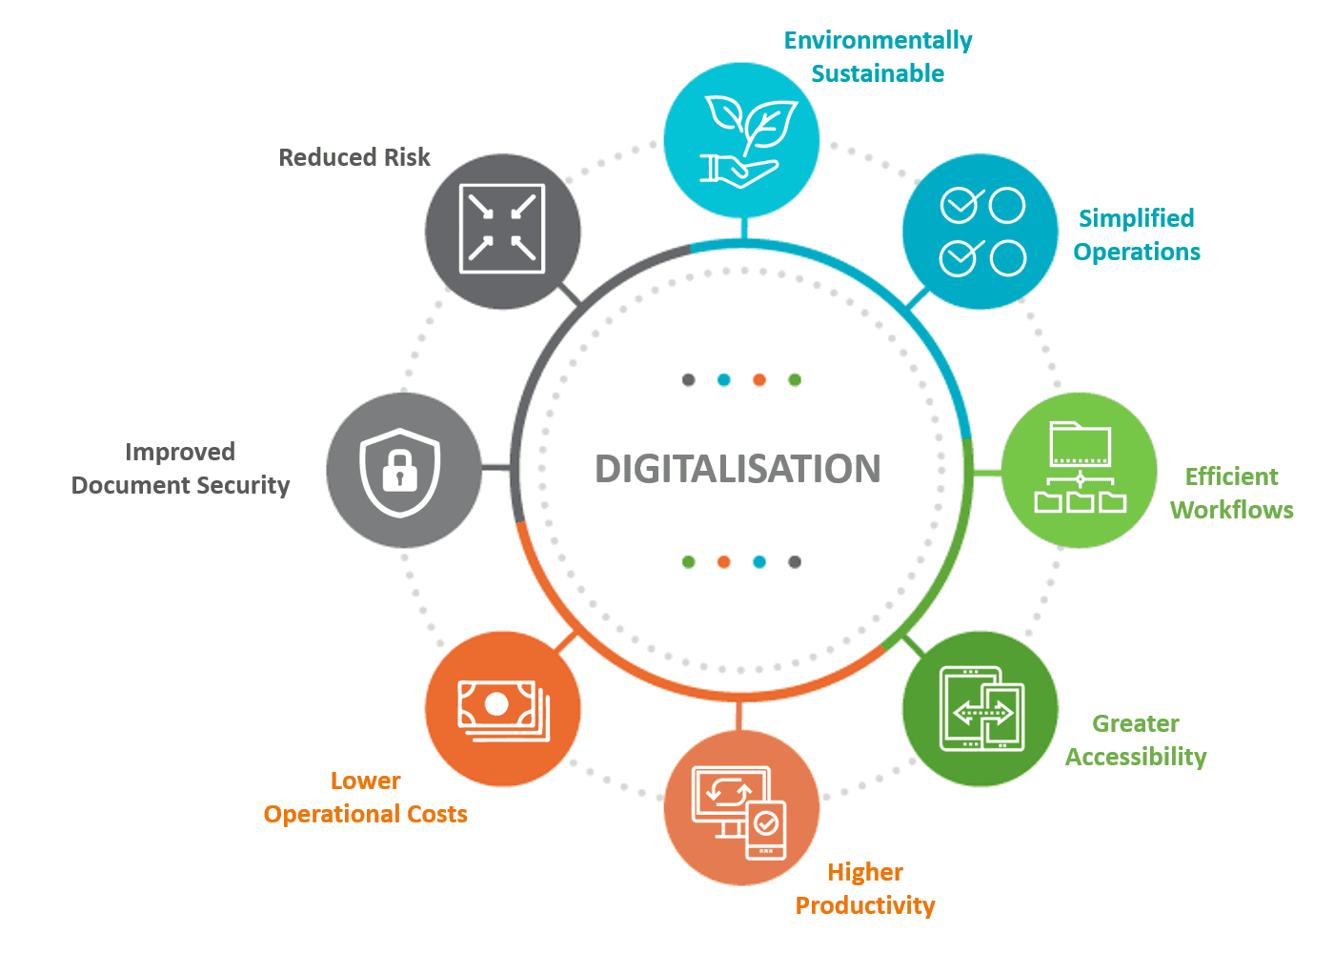
Transição Digital
Principais Tendências de Sustentabilidade
A digitalização apoia a desmaterialização
As soluções digitais:
abrem novas oportunidades para as empresas
incentivam o desenvolvimento de tecnologia fiável
promovem uma sociedade aberta e democrática
permitem uma economia dinâmica e sustentável
ajudam a combater as alterações climáticas e a alcançar a transição verde
Notes:
UC3 - 35
Image source: GreenOffice (https://greenoffice.co.za/digitalisation/)
Shaping Europe's digital future
The digital transition should work for all, putting people first and opening new opportunities for business. Digital solutions are also key to fighting climate change and achieving the green transition.
https://commission.europa.eu/strategy-and-policy/priorities-2019-2024/europe-fit-digital-age/shaping-europes-digital-future_en

Slide 27
Enquadramentos de Sustentabilidade para o VET

Slide 28
Enquadramentos de Sustentabilidade para o VET
GreenComp | o enquadramento europeu de competências de sustentabilidade
O GreenComp define as competências de sustentabilidade essenciais, orientando currículos e práticas pedagógicas em toda a Europa. Serve de referência para o desenvolvimento de competências verdes em diferentes contextos educativos.
DigCompEdu | Quadro de Competências Digitais para Educadores
O DigCompEdu é o enquadramento europeu para a competência digital dos educadores, descrevendo 22 competências em 6 áreas e orientando a utilização pedagógica das tecnologias no ensino, na avaliação, na inclusão e na criação e partilha de recursos. Fornece os meios didático-digitais (planeamento, mediação, avaliação) para os educadores integrarem a sustentabilidade em práticas eficazes e acessíveis no VET.
DigCompEdu | Quadro de Competências Digitais para Educadores
O DigCompEdu é o Enquadramento Europeu para as Competências Pessoais, Sociais e de Aprender a Aprender, desenvolvido pelo Centro Comum de Investigação (JRC). Define 9 competências em três áreas — Pessoal (mentalidade de crescimento, bem-estar, autorregulação), Social (empatia, comunicação, colaboração), e Aprender a Aprender (reflexão, pensamento crítico, pensamento flexível). Num contexto VET e de sustentabilidade, o LifeComp apoia os formandos no desenvolvimento da resiliência pessoal, da capacidade de colaboração e da prática reflexiva necessárias para navegar em desafios e transições de sustentabilidade complexos no local de trabalho.

Slide 29
Enquadramentos de Sustentabilidade para o VET
O GreenComp diz-te O QUE ensinar.
O DigCompEdu diz-te COMO o ensinar.
O LifeComp diz-te A QUEM estás a ensinar.

Slide 30
Ensinar Sustentabilidade de Forma Inclusiva
Princípios práticos para as tuas sessões de formação:
Utiliza o Glossário do ESE - define os termos de forma consistente, não improvises novas definições
Escolhe exemplos dos setores dos teus formandos - o curso ESE abrange múltiplas indústrias; torna-o relevante para a construção, logística, hotelaria ou qualquer área que o teu grupo conheça
Reconhece a complexidade sem criar ansiedade. Normaliza o desafio, divide-o em etapas, foca-te no que os formandos conseguem fazer

Slide 31
Discussão de Ponto de Situação
Sobre que conceito de sustentabilidade te sentes mais confiante para explicar aos formandos VET? Porquê?
Que conceito te parece mais difícil de tornar relevante para o teu grupo de formandos e como o poderias abordar?
Como é que o enquadramento Triple Bottom Line ou GreenComp se relaciona com uma função profissional real que os teus formandos possam ter?

Slide 32

Atividade Prática
Concebe o Teu Plano de Aula sobre Sustentabilidade
Os participantes irão:
Escolher um conceito: Triple Bottom Line | Economia Circular | Economia Verde | ODS | ESG …
Preencher o Modelo de Plano de Aula (Anexo 1): objetivo de aprendizagem, exemplo do mundo real, pergunta-chave para os formandos
Apresentar o teu plano de aula de 5 minutos ao grupo (microensino); os colegas fornecem feedback estruturado usando a ficha de feedback
Formato de trabalho: grupos de 3–4Tempo: 85 minutos no total (30 min conceção + 30 min microensino + 25 min debriefing)Materiais: Modelo de Plano de Aula (Anexo 1), ficha de feedback entre pares

Slide 33
Resultado da Atividade Prática
No final da atividade, os participantes deverão produzir:
Plano de Aula preenchido (objetivo de aprendizagem + definição + exemplo + nota de inclusão)
Lecionação do microensino — apresentação de 5 minutos do teu plano de aula aos colegas
Notas de feedback entre pares recebidas sobre a tua lecionação
Este resultado pode contribuir para o Portefólio do Formador.
Exemplos:
Plano de aula → Portefólio do Formador (mínimo obrigatório)
Atividade de microensino → Portefólio do Formador (mínimo obrigatório)
Nota de reflexão sobre ensino inclusivo → Portefólio do Formador

Slide 34
Perguntas de Reflexão
Perguntas de reflexão:
Quão confiante te sentes ao explicar o conceito escolhido a um formando que nunca ouviu falar dele? O que precisarias de conhecer melhor?
A UC1 do ESE abre com a sustentabilidade organizacional — os teus formandos podem chegar céticos, sobrecarregados ou já envolvidos. Como vais ler a sala nos primeiros 10 minutos?
Qual o conceito do ESE que será mais difícil de tornar relevante para o teu grupo específico de formandos — e porquê?
Verificação de inclusão: há algo na forma como explicaste o teu conceito hoje que possa ter excluído um formando de um contexto diferente, setor ou nível de língua?

Slide 35
Tarefa de Aprendizagem Autodirigida
A Minha Atividade de Aprendizagem sobre Sustentabilidade
Duração: 1 hora
Escolhe um conceito sobre o qual te sentes menos confiante. Revê os slides e a definição do Glossário Técnico.
Concebe uma atividade de aprendizagem curta adaptada ao teu próprio contexto profissional VET, através da qual os teus formandos possam compreender e aplicar um conceito de sustentabilidade.
  O conceito de sustentabilidade que queres que os formandos compreendam (ex. eficiência energética, economia circular, pegada de carbono).
  A atividade de aprendizagem que proporias (ex. discussão, análise de caso, tarefa prática, cenário baseado em problemas), explicando o que os formandos vão fazer.
  Uma ligação a um contexto real ou local, garantindo relevância para a área ou setor dos teus formandos.
  Como vais garantir a inclusão, considerando diferentes necessidades, contextos ou níveis de conhecimento prévio dos formandos.
A atividade deve ser simples, prática e diretamente utilizável na tua prática de ensino, ajudando os formandos não só a compreender o conceito, mas também a relacioná-lo com a sua realidade profissional

Slide 36
Tarefa de Aprendizagem Autodirigida
A Minha Atividade de Aprendizagem sobre Sustentabilidade
Duração: 1 hora
Uma breve descrição de uma atividade de aprendizagem adaptada (aprox. 150–200 palavras) concebida para o próprio contexto VET do formador, na qual os formandos se envolvam com um conceito de sustentabilidade e o apliquem.
O resultado deve incluir:
um esboço claro da atividade (o que os formandos vão fazer)
uma ligação a um contexto real ou específico do setor relevante e uma indicação de como a inclusão será garantida
A atividade deve ser prática, pronta a implementar, e apoiar os formandos na compreensão e aplicação de conceitos de sustentabilidade dentro da sua realidade profissional

Slide 37
Síntese e Próximos Passos
Neste módulo, abordámos:
Sustentabilidade = TBL (Ambiental + Social + Económico) + ODS + ESG
Tendências principais abordadas: Pacto Ecológico Europeu, GEE, Economia Circular (10 R), Economia Verde, transição Digital–Verde
Três enquadramentos da UE orientam a forma como ensinas: GreenComp (O QUÊ), DigCompEdu (COMO), LifeComp (A QUEM).
Próximos passos:
Concluir a tarefa SDL: A Minha Sugestão de Ensino sobre Sustentabilidade (1 hora)
Submeter o teu Plano de Aula + Nota de Reflexão para o Portefólio do Formador
Preparar o Módulo 2: Navegar no Currículo e no Curso E-Learning do SUSTAIN-EU (SRC)
Notes:
Fonte da imagem:
Imagem criada com Sora (gerada por IA), para o SUSTAIN‑EU CU4 “Module Aim & Introduction”. Sem conteúdos de terceiros; sem pessoas ou marcas identificáveis. Prompt arquivado nos registos do projeto.

Slide 38
















Financiado pela União Europeia. As opiniões e pontos de vista expressos vinculam apenas o(s) autor(es), não refletindo necessariamente as opiniões da União Europeia ou da Agência de Execução Europeia da Educação e da Cultura (EACEA). Nem a União Europeia nem a EACEA poderão ser consideradas responsáveis por eles. Número do Projeto: 2024-1-PT01-KA220-VET-000252771

